Slide 1
All in AI
本文大部分摘选《美国人工智能投资分析报告》，详解美国人工智能的投资现状和趋势，以及水平和垂直应用场景
编辑整理：史嘉晨

Slide 2
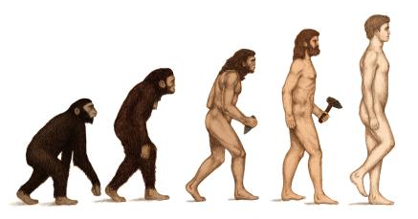
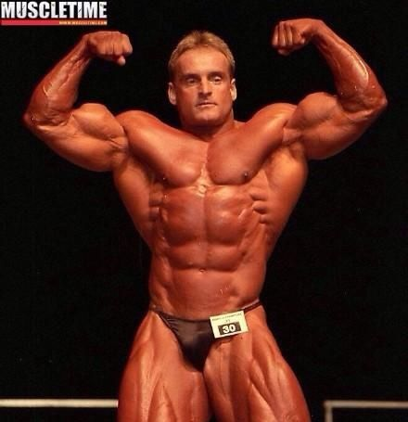
人工智能的历史
早在1956年，人工智能就在美国达特茅斯大学召开的学术会议上被提出，然而，经过整整一个甲子的起伏反复，却始终没能形成产业发展。进入2016年，借着AlphaGo与李世石的人机世纪对战，人工智能再次掀起一波小高潮
1956 ----------------------------------- 2016
2017

Slide 3
人工智能的“三驾马车”
算法 - “深度学习框架降低了人工智能的门槛”
百度CEO李彦宏指出，“人工智能，尤其是机器学习的算法在过去几年迅速发展，不断的有各种各样的创新，深度学习，DNN、RNN、CNN、到GAN……不停的有新的发明创造出来。”算法的迭代——从技术层面的创新到思维方式的转变，意味着人工智能乃至社会生态的无限的可能。
硬件算力 - “云计算使人工智能变成可能”
计算能力为技术变革奠定了基础。互联网对于人类日常生活的高度渗透，催生了计算能力的飞速提高。随着计算的成本在不断下降和服务器也变得越来越强大，人工智能技术发展的限制在放宽。李彦宏表示，“过去我们觉得人工智能不实用，是因为它会用到的算力太大，大家会觉得在经济上不能够承受。但今天的算力已经到达了临界点，可以使得很多的人工智能变成实际，变得可用。”
数据 - “大数据时代的到来，为人工智能推波助澜”
第三个动力，则是数据。对此，李彦宏表示，中国互联网非常独特的地方就是我们7.5亿的网民，都使用同一种语言、有同样的文化、遵守同样的法律。在这样的情况下，将产生一个不断更新、扩大的超级数据集，进一步推动算法的不断创新，以及对算力提出更新的要求。

Slide 4
2016、2017年美国人工智能投资爆发
2017年投资金额相比2012年放大10.7倍
2017年投资项目数量相比2012年增长5.7倍

Slide 5
美国人工智能投资偏向早期项目
B轮以后
A轮
种子轮/天使轮

Slide 6











科技企业大规模的收购行动
 | 2012 | 2013 | 2014 | 2015 | 2016 | 2017 | 总计
 |  |  |  |  |  |  | 5
 |  |  |  |  |  |  | 3
 |  |  |  |  |  |  | 0
 |  |  |  |  |  |  | 12
 |  |  |  |  |  |  | 5
 |  |  |  |  |  |  | 5
 |  |  |  |  |  |  | 8
 |  |  |  |  |  |  | 4
 |  |  |  |  |  |  | 2
 |  |  |  |  |  |  | 2
 |  |  |  |  |  |  | 2

Slide 7
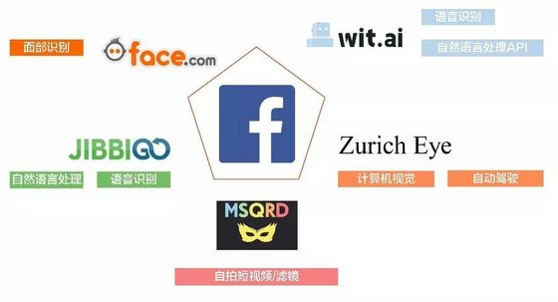
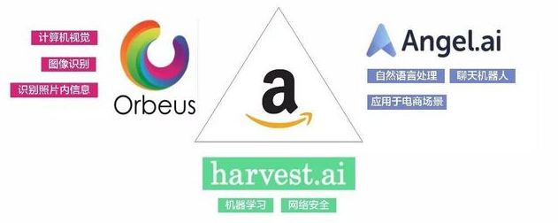
Facebook、亚马逊的收购布局
Facebook收购策略
亚马逊收购策略
围绕社交应用场景，利用人工智能技术优化语音、图片和视频社交方式。
从电商和AWS云服务角度出发收购
计算机视觉技术加强图片识别能力
自然语言处理研发人工智能机器客服
人工智能网络安全提升AWS 云服务的安全性

Slide 8
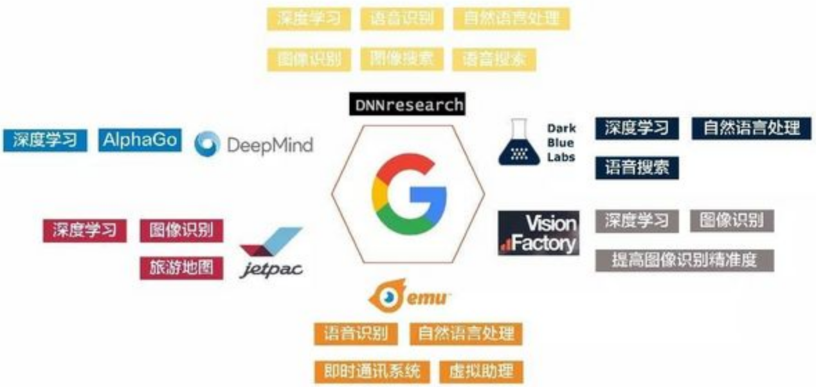
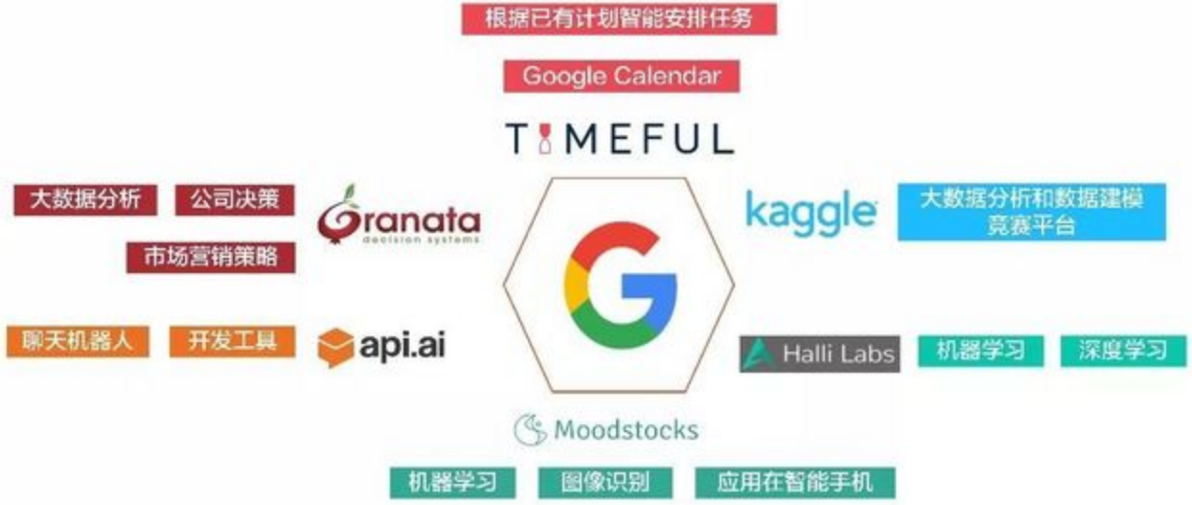
谷歌的收购布局
谷歌收购策略
围绕搜素工具布局，关注深度学习算法、自然语言处理和计算机视觉技术方面的初创企业。

Slide 9
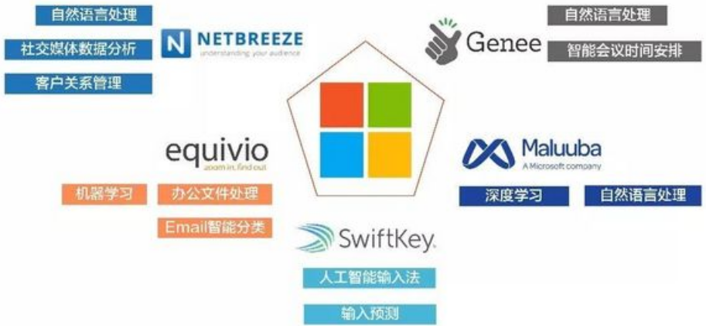
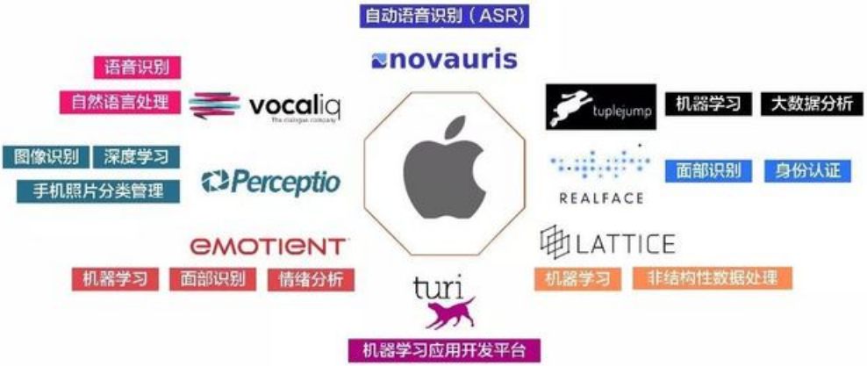
微软、苹果的收购布局
微软收购策略
苹果收购策略
利用人工智能技术提升Office等办公软件效率。
提高Siri理解执行语言命令的能力、强化面部识别技术并关注数据分析处理类企业

Slide 10
人工智能水平应用场景
机器学习 / 深度学习算法
计算机视觉技术
语音识别 & 自然语言处理技术

Slide 11





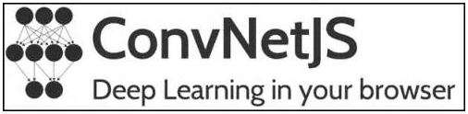


人工智能水平应用场景一：机器学习/深度学习算法
机器学习/深度学习算法是人工智能的底层技术，人工智能在各个垂直领域的应用都离不开用行业数据训练机器学习/深度学习算法，进而提升算法处理新数据和预测分析的能力。因此专注研发机器学习/深度学习算法的人工智能公司是人工智能的第一个水平应用场景。

Slide 12

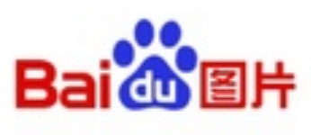


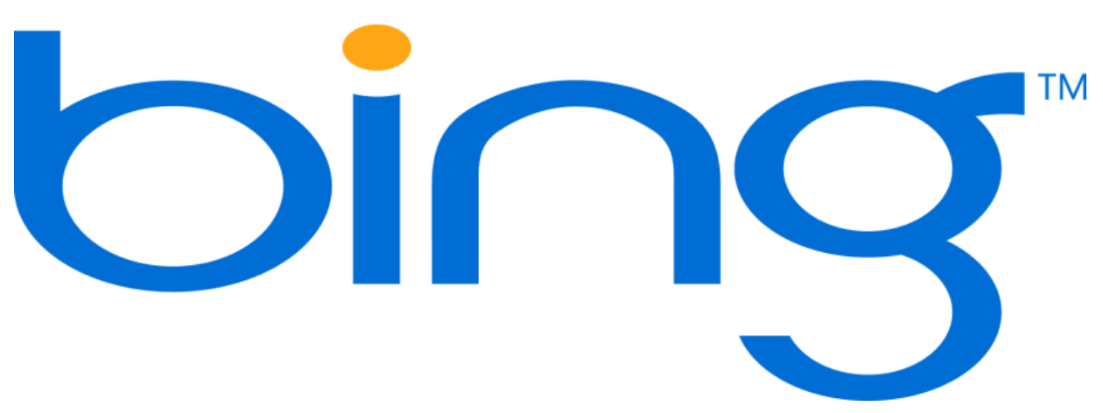
人工智能水平应用场景二：计算机视觉技术
计算机视觉技术基于机器学习/深度学习算法，经图片、视频等图像资料训练所得。目前计算机视觉技术在多个垂直领域均有所应用，例如无人超市中的自助结账系统、iPhone X面部识别解锁功能、无人驾驶汽车自动驾驶功能以及医疗影像诊断等。

Slide 13
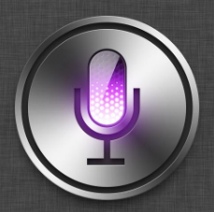



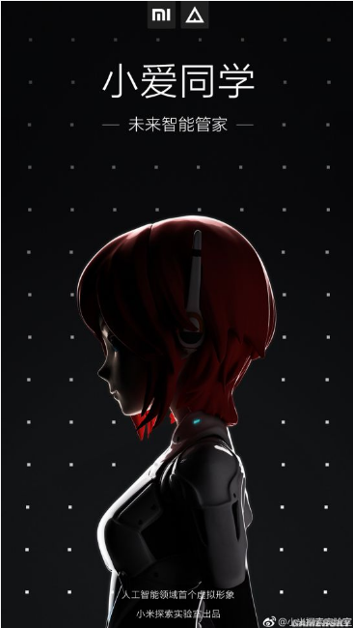

人工智能水平应用场景三：语音识别&自然语言处理技术
语言识别&自然语言处理技术基于机器学习/深度学习算法，经音频等语言资料训练所得。目前，语音识别&自然语言处理技术的主要应用体现为智能语音助手如，苹果Siri、亚马逊Alexa、微软小冰、阿里天猫精灵等。智能语音助手在多个垂直领域均有所应用，如智能家居、电商客服、医疗诊断语音助理、交通出行等领域。

Slide 14
人工智能垂直应用场景
企业服务
医疗健康
物联网
新零售
网络安全
金融科技
新型应用

Slide 15
人工智能热门投资领域
2012至2017年，人工智能领域投资高达3404笔。其中企业服务领域的人工智能项目获得的投资的比例最高，占总投资案例数的29%，其次为医疗健康、物联网、新零售、网络安全和金融科技领域。
新型应用
13%
企业服务
29%
新零售
10%
医疗健康
15%
网络安全
10%
物联网（IoT）
14%
金融科技
10%
100% = 3404笔投资
（2012~2017*）
数据来源：CB Insights

Slide 16
热门投资领域一：人工智能 X 企业服务
2017年预计共有308个人工智能 X 企业服务项目获得投资。人工智能在企业服务领域中的应用可以细分为三个场景：市场营销、商业分析、人力资源，其中市场营销类项目获得投资的比例最高
人力资源
商业分析
市场营销
人工智能 X 企业服务投资案例数

Slide 17
热门投资领域二：人工智能 X 医疗健康
人工智能正在以飞快的速度改变医疗健康行业，预计2017年获得投资的人工智能 X 医疗健康案例数将达到183笔，是2012年的6倍。
人工智能 X 医疗健康投资案例数

Slide 18
热门投资领域三：人工智能 X 物联网
2017年预计将有166个人工智能 X 物联网的项目获得投资。人工智能在物联网领域的应用可细分为三个场景：人工智能对物联网设备、智能汽车、安防领域的改变。其中人工智能 X 物联网设备投资案例数量最高。
安防
智能汽车
物联网设备
人工智能 X 物联网投资案例数

Slide 19
热门投资领域四：人工智能 X 网络安全
2017年网络病毒接连爆发，使得企业越来越重视网络安全。投资机构看好利用人工智能技术强化网络安全的初创企业。
人工智能 X 网络安全投资案例数

Slide 20
热门投资领域五：人工智能 X 新零售
人工智能技术的应用对零售行业产生巨大的冲击，对无人零售店的到来提供了技术基础。亚马逊推出Amazon Go无人零售概念店，成为第一个吃螃蟹的科技公司
人工智能 X 新零售投资案例数

Slide 21

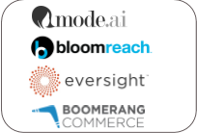
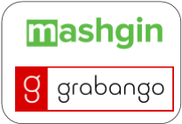

新零售应用场景
人脸识别解锁购物者的账户信息；虚拟助手提供语音/图像搜索商品服务
人工智能根据用户喜好推荐商品，并根据消费者意愿进行浮动定价
1
2
进店
挑选商品
3
4
结账付款
送货
计算机视觉技术自动扫描商品将其加入购物车，实现自助结账
自动驾驶购物车；无人机送货

Slide 22
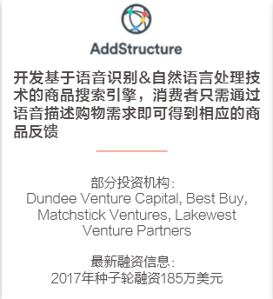
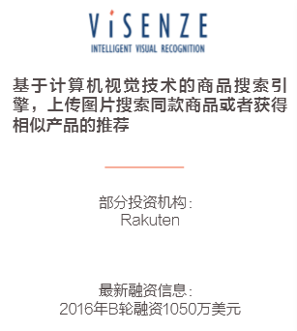
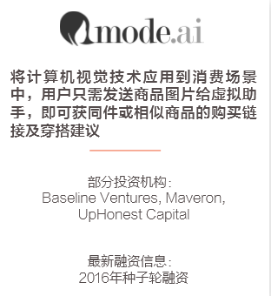
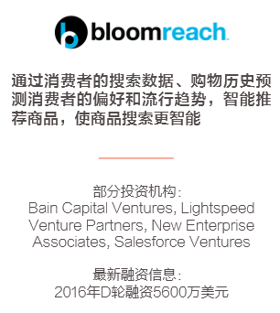
新零售项目分析一
进店
挑选商品

Slide 23
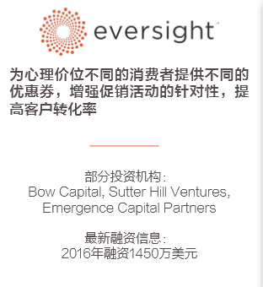

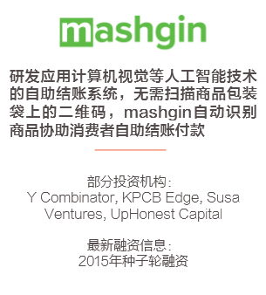
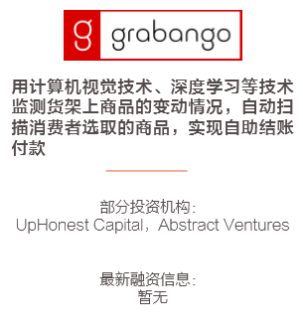
新零售项目分析二
挑选商品
结账付款

Slide 24
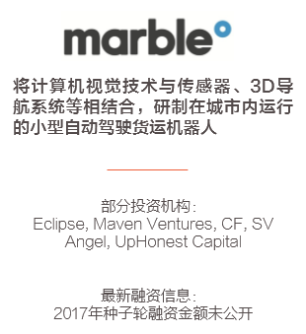
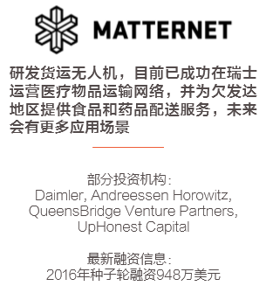
新零售项目分析三
送货

Slide 25
热门投资领域六：人工智能 X 金融科技
金融科技领域用大量的金融数据训练算法模型，可进一步细分为人工智能技术在银行、投资银行/对冲基金、保险行业的应用
人工智能 X 金融科技投资案例数

Slide 26
热门投资领域七：人工智能 X 更多生活、工作场景
2015年起，人工智能的应用场景增多，文娱、教育、农业、法律、地产、社交、运动领域出现越来越多应用人工智能颠覆行业传统的企业。
人工智能 X 新型应用投资案例数
100% =441笔投资
（2012~2017*）

Slide 27
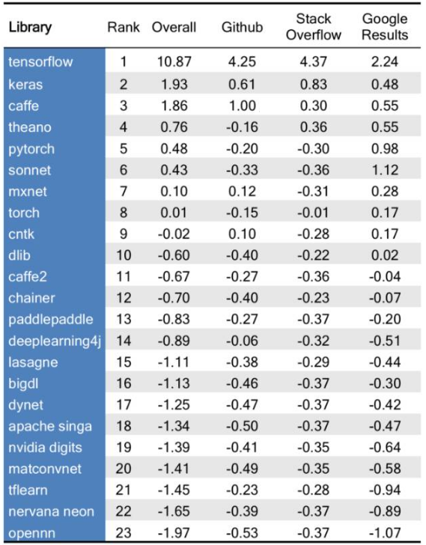
深度学习框架排名
右表为前任Foursquare数据科学家Michael Li发表的对 23 个深度学习库进行了排名，排名基于三个重要指标：GitHub、Stack Overflow 以及谷歌搜索结果。
23种用于数据科学的开源深度学习库的排名，按照Github上的活动、Stack Overflow上的活动以及谷歌搜索结果来衡量。该表显示了标准化分数，1这个值表示高于平均值（平均值=0）一个标准偏差。比如说，Caffe高于Github活动方面的平均值一个标准偏差，而deeplearning4j接近平均值。
TensorFlow一路领跑
Keras是最流行的深度学习框架
Python是深度学习接口的首选语言

Slide 28
2018深度学习框架推荐一
Keras – Python、R
推荐理由：受到 Torch 启发，Keras 提供了简单易用的 API 接口，特别适合初学者入门。其后端采用 TensorFlow, CNTK，以及 Theano。另外，Deeplearning4j 的 Python 也是基于 Keras 实现的。Keras 几乎已经成了 Python 神经网络的接口标准。
Gluon - Python
推荐理由：亚马逊 (Amazon) 和 微软 (Microsoft) 于 2017 年 10 月联合推出的深度学习 API。Gluon 类似 Keras，提供了简单易用的 API 接口。但和 Keras 不一样的地方是，Gluon 还支持动态计算图（对自然语言处理特别有用）。Gluon 后端目前采用 MXNet，未来还将支持微软的 CNTK。
TensorFlow – Python、C++、Go、Java
推荐理由： 谷歌 (Google) 大厂出品，追随者众多。相比其他框架，TensorFlow 速度较慢，但它提供的 TensorBoard 可视化工具还是很不错的。
MXNet – Python、Scala、R、Julia、C++、Perl
推荐理由：已被 亚马逊 (Amazon) 选为 AWS 上的深度学习框架，支持动态图计算。MXNet 有许多中国开发者，因而有非常良好的中文文档支持。Gluon 接口使得 MXNet 像 Keras 一样简单易用。

Slide 29
2018深度学习框架推荐二
PyTorch - Python
Caffe2 – Python、C++
推荐理由： 背后金主是 脸书 (Facebook) ，同样支持动态计算图，提供很好的灵活性，适合研究。
推荐理由： 同样是 脸书 (Facebook) 出品，为生产环境设计，提供在各种平台（包括移动设备）的运行时。
Deeplearning4j – Java、Python
ConvNetJS - Javascript
推荐理由：与其他（大多数）基于 Python 的深度学习框架不同，Deeplearning4j 基于 Java 开发，与 Hadoop, Spark 生态结合得很好。尤其令人称道的是其优秀的文档，官司方文档直接就有中文版本。另外，虽然是面向 Java 的框架，Deeplearning4j 也提供了 Python 的接口（基于 Keras 实现） DeepLearning4j是一个面向生产环境和商业应用的高成熟度深度学习开源库，可应用于以下深度学习领域：人脸/图像识别、语音搜索、语音转文字（Speech to text）、垃圾信息过滤（异常侦测）、电商欺诈侦测。
推荐理由：基于 Javascript 的深度学习框架，可以在浏览器中训练深度神经网络。最重要的用途是帮助学习 Deep Learning。

